Slide 1
ĐÀO TẠO DỰ ÁN
NGHIỆP VỤ LỆNH
& SỬA LỖI GIAO DỊCH
Mã hiệu dự án: FLEX_ROSE

Slide 2
Nội dung
Quy trình quản lý phí và thiết lập chính sách phí môi giới ưu đãi
Quy trình giao dịch trên các kênh
Quy trình xử lý sau khi đặt lệnh
Quy trình thanh toán bù trừ lệnh và phí cuối ngày
Giới thiệu màn hình đặt lệnh môi giới (F2)
Quy trình đặt lệnh thỏa thuận 1Firm, 2Firm
Một số chức năng tiện ích: Giải tỏa lệnh cuối giờ giao dịch, tính phí lệnh sau giờ giao dịch
Quy trình sửa lỗi giao dịch

Slide 3
Quy trình quản lý phí và thiết lập chính sách phí môi giới ưu đãi
Thiết lập biểu phí:
  Thiết lập được ngày hiệu lực của từng biểu phí;
  Theo bậc thang giá trị hoặc cố định;
  Thiết lập phí theo kênh giao dịch;
  Thiết lập phí theo từng loại chứng khoán: cổ phiếu, trái phiếu, CCQ;
  Thiết lập phí theo từng mã chứng khoán: BVS, SSI;
  Một nhóm tiểu khoản (AFTYPE) được khai nhiều biểu phí (tiêu chí tính phí có thể trùng nhau).
  Thiết lập chính sách phí cho các nhóm khách hàng khác nhau.
  Trong 1 biểu: mức phí ký quỹ trong ngày và biểu phí thực thu cuối ngày.

Slide 4
Quy trình quản lý phí và thiết lập chính sách phí môi giới ưu đãi
Nguyên tắc tính phí:
  Ưu tiên biểu phí nhỏ nhất (tốt nhất cho khách hàng).
  Tính phí theo:
    Tổng giá trị khớp của riêng từng tiểu khoản.
    Tổng giá trị khớp của cả số lưu ký.
Nguyên tắc thu phí:
  Thu phí giao dịch theo ngày.

Slide 5
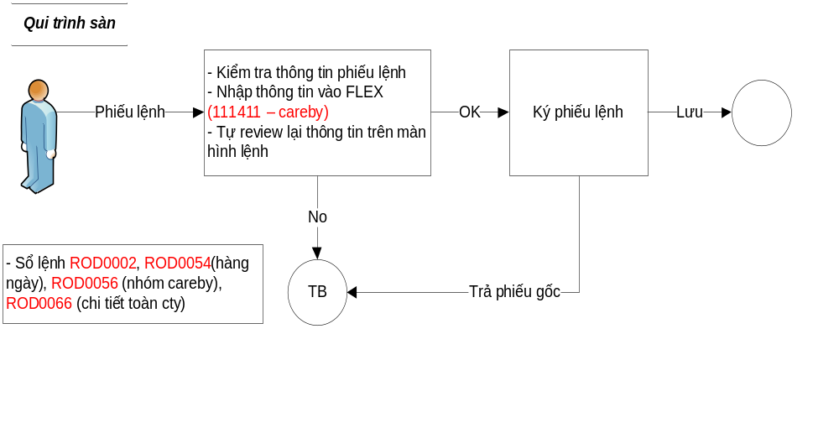
Quy trình giao dịch trên các kênh

Slide 6
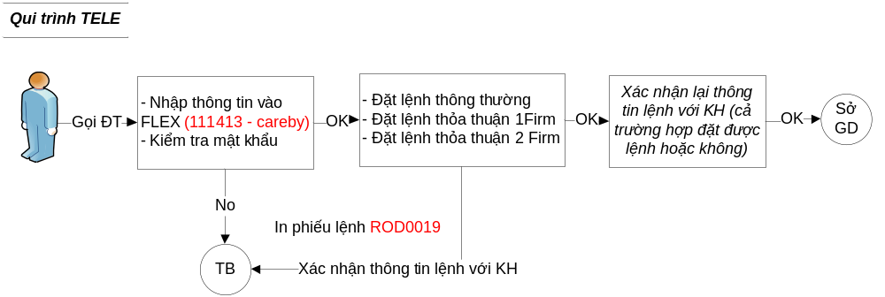
Quy trình giao dịch trên các kênh

Slide 7
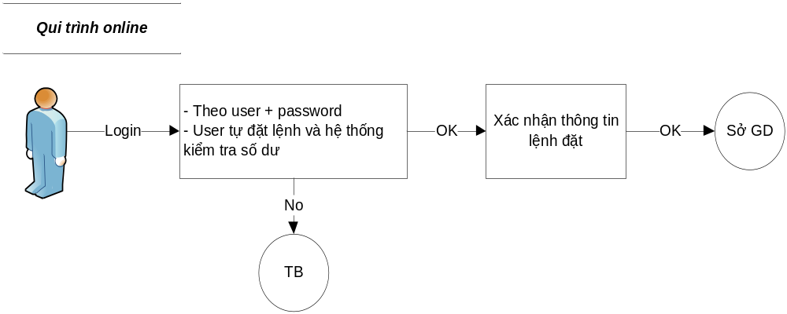
Quy trình giao dịch trên các kênh

Slide 8
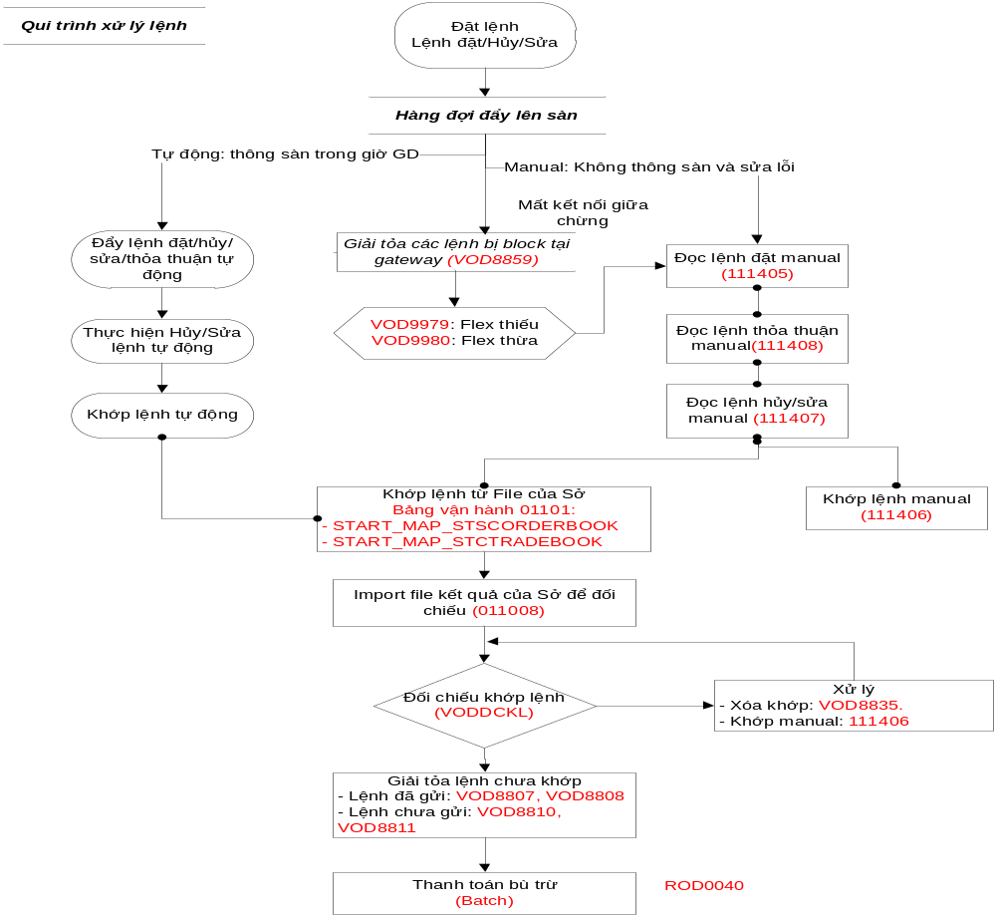
Quy trình xử lý lệnh

Slide 9
Quy trình thanh toán bù trừ lệnh và phí cuối ngày
Ngày | Mua | Bán
Cuối T0
 | Tính phí Mua | Tính phí Bán
 | Thu phí mua
 | Cắt tiền Mua sang Chờ giao. | Cắt CK Bán
 |  | Tính thuế Bán
Đầu T1 – Trái phiếu
 |  | Nhận tiền bán
 |  | Thu phí bán
 |  | Thu thuế TNCN (thuế chuyển nhượng và thuế đầu tư vốn)
 |  | Hoàn trả UTTB
Cuối T1 – Trái phiếu | Cắt tiền từ Chờ giao
 | Nhận CK mua
Đầu ngày T2 |  | Nhận tiền bán
 |  | Thu phí bán
 |  | Thu thuế TNCN
 |  | Hoàn trả UTTB
Cuối ngày T2 – CP + CCQ | Cắt tiền từ Chờ giao đi.
 | Nhận CK mua

Slide 10
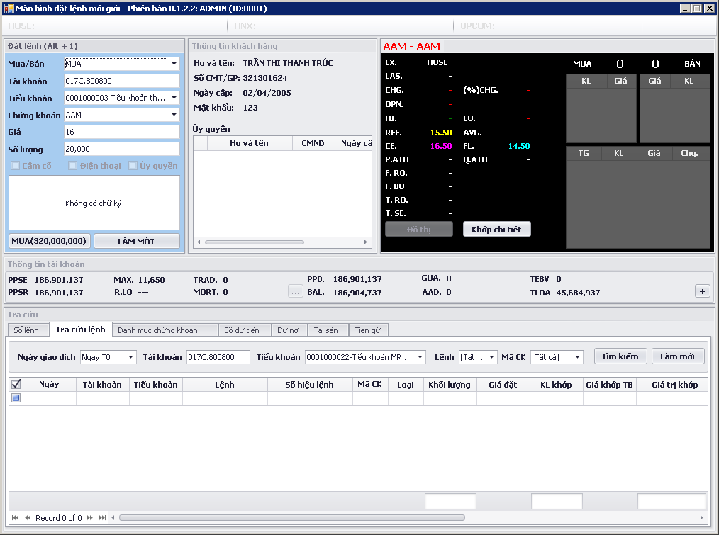
Màn hình đặt lệnh môi giới (F2)
Môi giới dùng màn hình đặt lệnh môi giới để đặt lệnh báo giá/hủy lệnh báo giá cho khách hàng trên sàn HOSE, HNX, UPCOM . Môi giới nhập số lưu ký và chọn tiểu khoản để thao tác lệnh (đặt lệnh, hủy lệnh, sửa lệnh) và tra cứu thông tin. Màn hình được chia làm 3 phần chính:

Slide 11
Màn hình đặt lệnh môi giới (F2)
Vùng đặt lệnh: dùng để nhập lệnh, hiển thị thông tin khách hàng và thông tin thị trường.
Vùng thông tin tài khoản: Hiển thị thông tin cơ bản về sức mua, tiền mặt, số lượng chứng khoán có thể đặt lệnh, bảo lãnh, giá trị lệnh, giá trị nợ.
Vùng thông tin tra cứu: bao gồm 6 tab thông tin:
  Tab Sổ lệnh: Hiển thị các lệnh của tiểu khoản do user đăng nhập đặt.
  Tab Tra cứu lệnh: Tra cứu chi tiết các lần khớp của các lệnh trong ngày T0, T-1, T-2, T-3 của tiểu khoản do user đăng nhập đặt và careby.
  Tab Danh mục chứng khoán: Hiển thị chi tiết các trạng thái chứng khoán trong danh mục của khách hàng.
  Tab Số dư tiền: Hiển thị chi tiết các trạng thái tiền trong tài khoản khách hàng
  Tab Dư nợ: hiển thị các món vay của tiểu khoản
  Tab Tài sản: hiển thị tổng hợp tiền, chứng khoán và sức mua của tài khoản lưu ký (bao gồm tất cả các tiểu khoản thuộc số tài khoản lưu ký)

Slide 12
Giới thiệu các trạng thái lệnh
  Chờ gửi: Lệnh đã vào hệ thống nhưng chưa được đẩy lên sàn
  Chờ kỹ quỹ ngân hàng: dùng cho các tài khoản có kết nối với ngân hàng, lệnh đang gửi yêu cầu hold sang ngân hàng chờ xác nhận
  Đã gửi: Lệnh đã được đẩy lên sàn
  Đang sửa: lệnh sửa đang chờ gửi lên sàn
  Đã sửa 100/100 (KL sửa/ KL đặt): lệnh sửa đã được gửi lên sàn
  Đang hủy: lệnh hủy đang chờ gửi lên sàn
  Đã hủy 100/100 (KL hủy/ KL đặt): lệnh hủy đã được gửi lên sàn
  Đã khớp 400/1000 (KL khớp/ KL đặt): lệnh đã khớp 1 phần hoặc khớp hết
  Từ chối: lệnh đặt bị từ chối

Slide 13
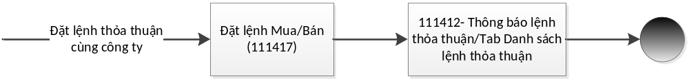
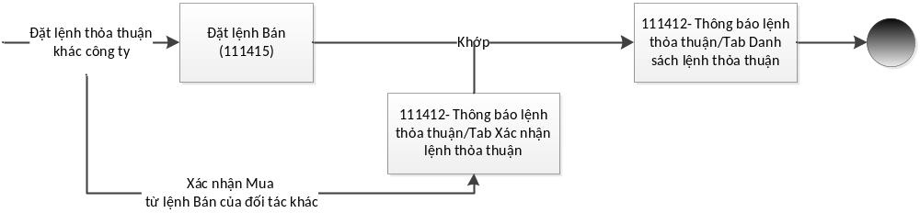
Quy trình đặt lệnh thỏa thuận 1Firm, 2Firm

Slide 14
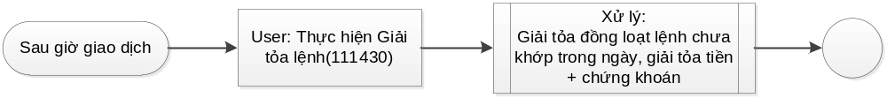
Một số chức năng tiện ích
Giải tỏa lệnh cuối giờ giao dịch(111430)

Slide 15
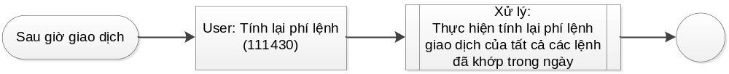
Một số chức năng tiện ích
Tính phí lệnh cuối giờ giao dịch(111430)

Slide 16
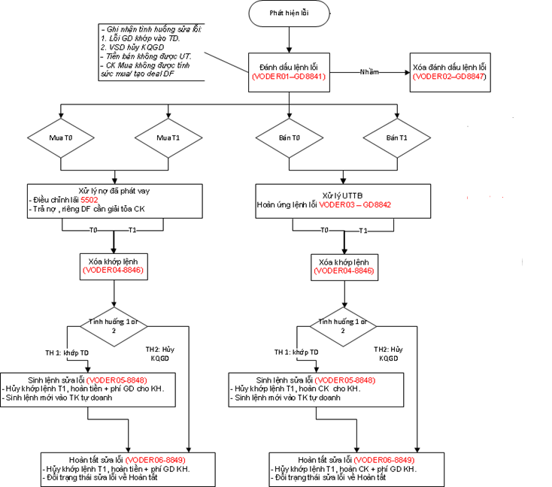
Quy trình sửa lỗi giao dịch

